Slide 1

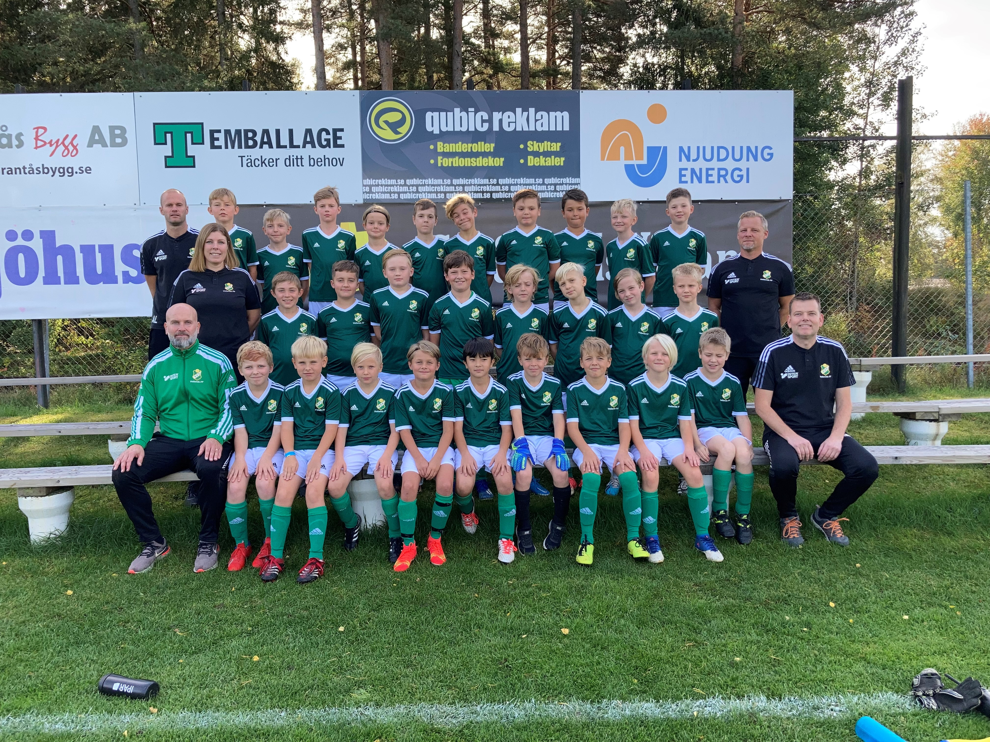
Föräldramöte F12
Välkomna!

Slide 2
Vetlanda FF F12 - 2026
Tack för all hjälp 2025!
Kiosk, körningar, försäljning, träningsflitiga tjejer och hejande på matcher ☺
Presentation föräldrar!

Slide 3
Vetlanda FF F12 - 2026
13 tjejer registrerade just nu- 2 nya spelare, Francine och Tove. 2 spelare har valt att inte fortsätta, Vilma och Elsa.
3 ledare
Kristin Eriksson
Jenny Sjölyck
Elin Ahl
Christian Samuelsson (konditionsträning)

Slide 4
Träningar
Måndagar 18.30-20.00- Konstgräsplanen
Onsdagar 18.30-20.00- B-plan
3-veckors träningsschema- fokusområden
Extra träning- kondition- varierande, oftast helg
Kom i tid, hämta boll, fyll på vattenflaska, knyt skor
Meddela ev. frånvaro via Supertext
För låg träningsnärvaro = ev. ej uttagningsbar spelare
Gärna egen träning varje vecka- löpning, styrka, knäkontroll

Slide 5
Matcher
18 matcher. 9 mot 9-serie. Trippelmöte
Alla spelar om träningsnärvaron är ok
Spelpositioner
Meddela eventuellt förhinder i god tid- även innan kallelse
Kallelse via laget inför varje match- svara kommer eller kommer inte i god tid
Mat/mellanmål vid bortamatcher
Vi ser gärna att tjejerna byter om tillsammans innan match och duschar tillsammans efter match

Slide 6
Körning bortamatcher
Körschema på alla bortamatcher
4 bilar per match
Plats för 4 barn inklusive sitt eget barn
Kom gärna och heja!
Extra förälder? Kolla med oss ledare om plats
Tänk på att chauffören ansvarar för barnens säkerhet!
Körschema, ligger under dokument på Laget
Byte- mellan föräldrar- meddela ledare

Slide 7
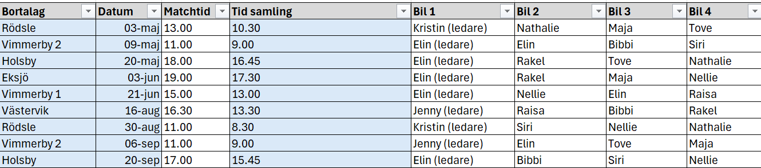
Körning bortamatcher

Slide 8
Kiosk hemmamatcher
Kiosk på alla hemmamatcher- schema
Intäkter går till aktiviteter & cuper
Ansvarig för inköp, förvaring, ekonomi- Karolina Martinsson
Baka/köpa fika- ansvarig 1- en gång var
Två matcher per barn
Två ansvariga per match
Byte- mellan föräldrar- meddela ledare

Slide 9
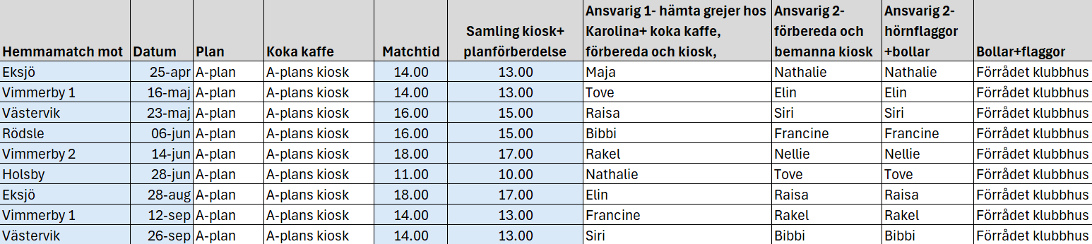
Kiosk hemmamatcher
Ansvarig 1- hämta upp & lämna grejer, koka kaffe, förbereda & bemanna kiosk
Ansvarig 2- låsa upp kiosk, förbered och efterarbete matchplan- hörnflaggor + bollar & bemanna kiosk

Slide 10
Föräldrar- Gröna tråden
Stöttar, hejar och uppmuntrar- pressar inte!
Publik vill vi inte ha vid avbytarbänken
Coachar gör vi ledare
Aldrig någonsin uttrycka något negativt om domare eller spelare
Ansvarar för att ditt barn kommer i tid till träningar och matcher, samt att barnen har rätt utrustning med sig och är rätt förberedda.
Kom ihåg att det viktigaste är att ditt barn trivs och har roligt tillsammans med kamrater och ledare i Vetlanda FF
Gröna tråden (under dokument Laget)

Slide 11
Spelare- Gröna tråden
Medlem i Vetlanda FF, medlemsavgift ska vara betald innan seriespel. Faktura via Laget
Ställa upp vid gemensamma aktiviteter och sammankomster
Visa gott uppförande och ta ansvar för sina handlingar
Respektera ledare, kompisar, motståndare och domare
Använda vårdat språk
Motverka mobbing och ta avstånd från alla former av rasism, främlingsfientlighet, och alla typer av diskriminering
Använda sig av ” Fair Play ”

Slide 12
Spelare- Gröna tråden
Respektera tider vid såväl träning som match
Ha hög närvaro vid träning för sin individuella utvecklings skull
Fullt fokus på träning och match
Sträva efter att ha en sund livsstil
Inga smycken på match
Benskydd skall ALLTID användas
Vi är ett lag som vinner tillsammans och förlorar tillsammans
Spelarutbildningsplan (under dokument Laget)

Slide 13
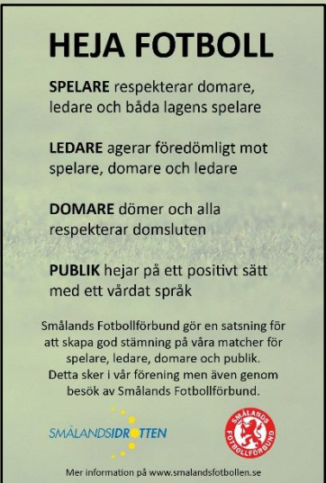

Slide 14
Hospitering
Samarbete med FC Vetlanda F15/16- kombolag, samarbete mellan Vetlanda FF, Hvetlanda GIF och Bäckseda IF (tjejer födda 2011, några tjejer födda 2012, HVGIF) 11 mot 11, 2 lag i seriespel.
Träning med FC Vetlanda F15/16, max 3 spelare per träning. Måndagar 17.30-19- Paradisvallen, torsdagar 19-20.30- Nydala
Matcher med FC Vetlanda F15/16, ca 2-4 spelare per match.
Kommer att kolla av intresse vilka som vill, rullande.

Slide 15
Hospitering
Det är alltid det yngre lagets ledare som avgör vilka som skall hospitera. Hospitering sker efter följande kriterier:
Intresse: Spelaren vill själv, och visar ett stort intresse för fotboll
Inställning: Spelaren har bra fokus vid matcher och träningar.
Attityd: Spelaren visar att den följer ”Fair play” och är en bra kompis.
Lyhörd: Spelaren kan väl ta emot instruktioner och följa dessa.
Kvalitet: Spelaren har goda färdigheter i fysik, spelförståelse och tillslag

Slide 16
Hospitering
Tjejer från F13, välkomna att vara med på vår träning.
Stöttar upp vid våra matcher- F13 och FCV F15/16. En del av laget.
Det är alltid det yngre lagets ledare som avgör vilka som skall hospitera. Hospitering sker efter föregående kriterier.

Slide 17




Appar
  Laget
  Svara på kallelse oavsett om ni kan eller inte. Information och dokument på Laget.
  (Min Fotboll)
  Laguppställning, resultat- liverapportering
  Supertext
  Konversation mellan föräldrar/vuxna, kortare information från ledare
  Instagram
vetlandaff_f12
  (Publicering av bilder på tjejerna?)

Slide 18
Övrigt
Matchställ, delas ut till varje spelare. Används under hela säsongen, ansvarar för tvätt.
Klubbkläder- utprovning & beställning- Intersport
Handla föreningskläder för Vetlanda FF online | INTERSPORT
Cup- ev. Södra Vätterbygdens cup- Jönköping, 14-16/8
Pris utan bidrag och lagkassa- 1200:-/spelare
Föreläsning- Sluta sluta- 12 maj
Ev. skadeförebyggande utbildning
Aktivitet med laget- första 25 april

Slide 19
Övrigt
Hjälp av föräldrar- träna inkast, förklara och titta på offside, positionerna på plan- back, mittfältare, forward
Försäljning- Efter sommaruppehållet. Ansvarig?
Vetlanda-Festen 30 maj- hjälp från F12- 2000:- till lagkassan?
Telefonnummer- spelare, föräldrar
Dialog och synpunkter- i första hand med ledare alt. styrelsen- Sara Pannwitz
Vill du bli ledare/tränare? Ju fler desto bättre ☺

Slide 20
Frågor?
Ordet fritt!

